Slide 1
0
10
33
exemplar
label 4
label 0
1
23
exemplar
1
11
0
39
exemplar
0
1
1
21
label 1
88
0
44
0
exemplar
66
1
label 2
exemplar
14
label 3
exemplar : level 내 대표 q_id

Slide 2
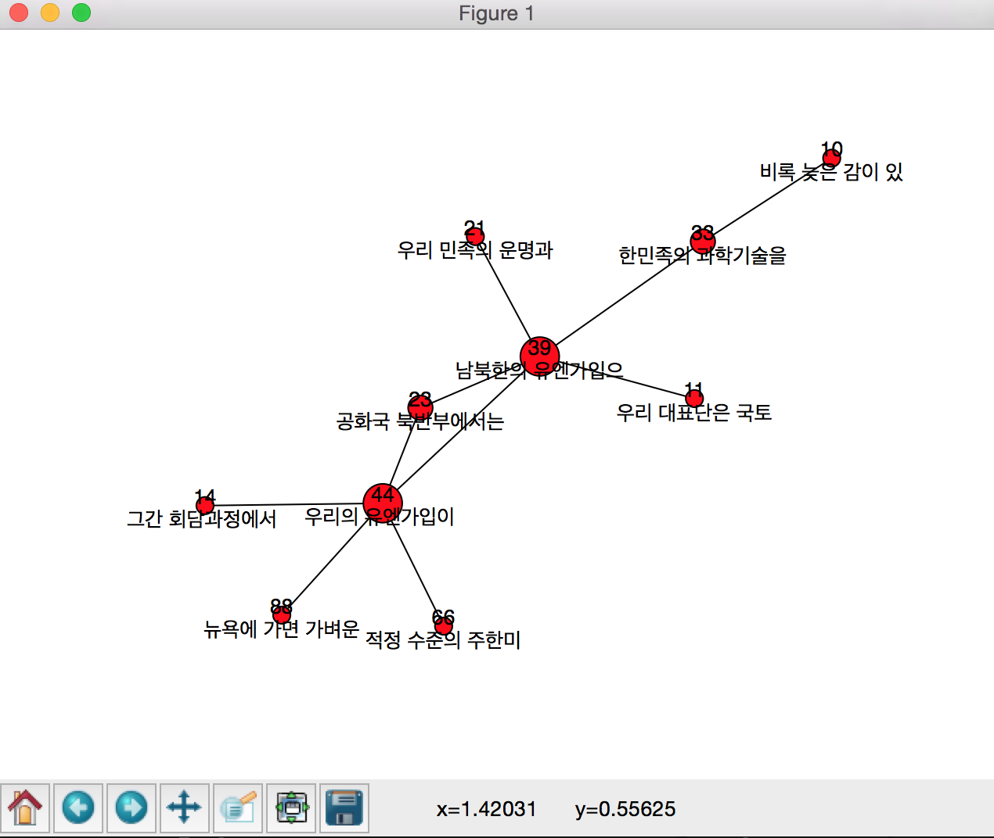

Slide 3
V
S1
Q1
정보원
(News Source)
S2
Q2
인용문
(Quotation)
S3
Q3
Sm
Qn
U
A1
A2
A3
Al
Z
기사
(Article)

Slide 4
V
S1
Q1
정보원
(News Source)
S2
Q2
인용문
(Quatation)
S3
Q3
Sm
Qn
U
A1
A2
A3
Al
Z
기사
(Article)

Slide 5
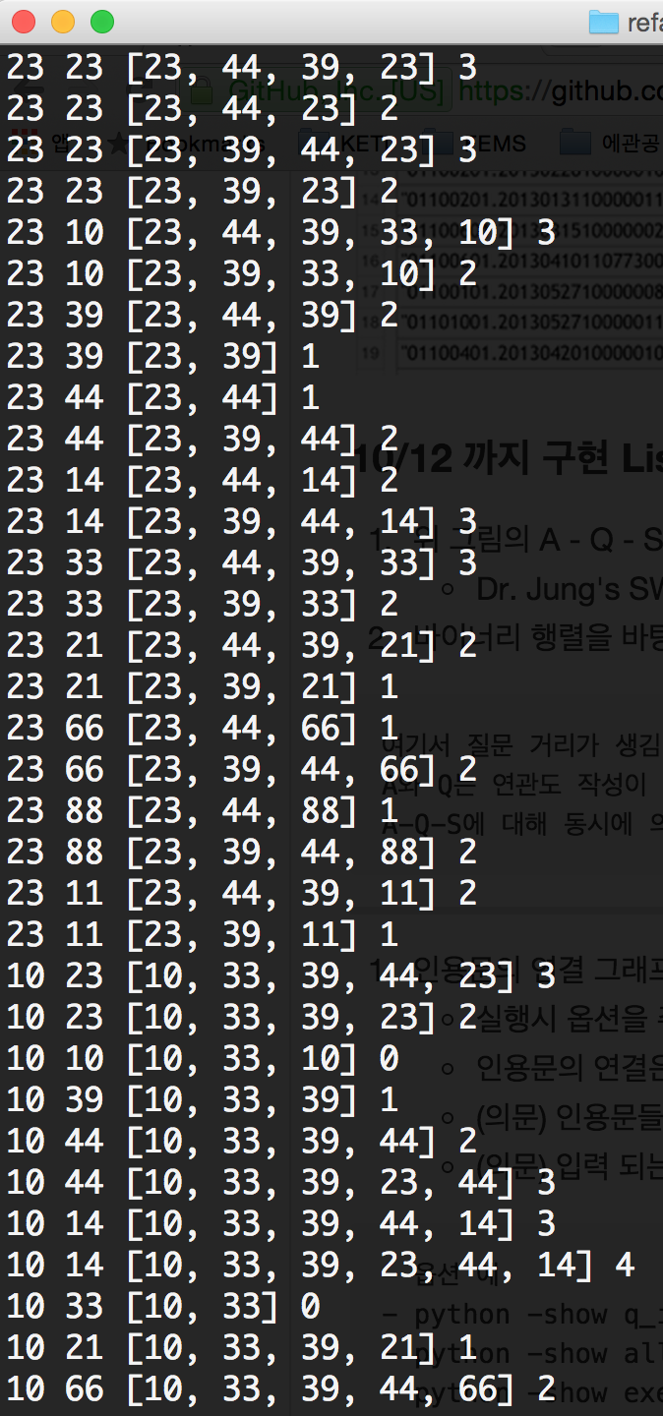
q_id 목적지
경로
q_id 출발지
23에서 44로 가는 경우에서
39를 거쳐가는 경우의
Exemplar 간 거리

